Slide 1


Consejos para una contratación eficiente
Marc Vives
I Foro de redes de campus
Zaragoza. Mayo 2015

Slide 2

Tipos de contratación administrativa
PROCEDIMIENTO | VALOR ESTIMADO DEL CONTRATO* | FORMA DE CONTRATACIÓN
Menor | < 18 K€ | Compra directa por parte de la unidad gestora
Negociado (con o sin publicidad) | 18 K€ < < 60 K€ | Expediente administrativo (sin publicación en diarios oficiales)
Contrato abierto | 60 K€ < < 207 K€ | Expediente administrativo (publicación BOE)
Contrato harmonizado | > 207 K€ | Expediente administrativo (publicación BOE i DOUE)
*: presupuesto base + eventuales prórrogas + eventuales modificaciones. (IVA excl.)

Slide 3
Documentos para el inicio de un expediente administrativo
Informe de necesidad | Elaborado por el investigador principal del proyecto (en caso de compras a cargo de proyectos de investigación)
Informe de inicio | Elaborado por el Servicio de Informática
Pliego Prescripciones Técnicas (PPT) | Elaborado por el Servicio de Informática
Pliego clausulas administrativas particulares | Elaborado por la Unidad de Contratación de la Universidad (a partir de la información incluida en el informe de inicio)

Slide 4
Apartados del informe de inicio
Objeto
  Códigos CPA / CPV
Justificación de la necesidad
Presupuesto base de licitación
  Sistema de determinación del mismo
  Carácter plurianual o no
  Fuentes de financiación (en caso de ayudas)
Plazo de ejecución y lugar de entrega
Sistema de facturación

Slide 5
Apartados del informe de inicio (2)
Criterios de valoración
  A valorar de forma automática
  A valorar mediante juicio de valor
Responsable del contrato
Plazo de garantía
Existencia o no de subcontratación
Existencia o no de cláusulas LOPD especiales

Slide 6
Apartados del Pliego de Prescripciones Técnicas
Objeto
Descripción de las tareas / condiciones técnicas del suministro
Presupuesto
  Desglose por partidas y/o equipos

Slide 7
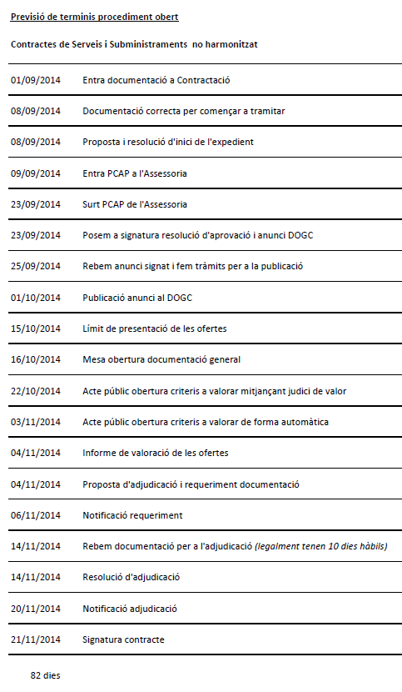
Desarrollo de un procedimiento abierto
Informe técnico (de los criterios a valorar mediante juicio de valor):
  Adecuación de las ofertas
  Propuesta de valoración
  (motivada)
Informe técnico (de posibles criterios objetivos de carácter técnico)
  Adecuación de las ofertas

Slide 8
… y ahora los consejos para una contratación eficiente
Antes de empezar:
  Piensa en el proceso de contratación. Pide (en el informe de inicio o el PPT) la información de tal modo que se te facilite la posterior elaboración de los informes
  La posibilidad de adjudicación a distintas parejas fabricante-integrador que se presenten a la licitación fomenta la competencia y facilita las cosas internamente

Slide 9
… y ahora los consejos para una contratación eficiente (2)
Durante la contratación:
  Cuida los detalles
    Clasificaciones CPA/CPV
    Fórmulas de valoración
    …
  Trata por igual a todos los licitadores

Slide 10
… y ahora los consejos para una contratación eficiente (y 3)
Durante la valoración:
  Argumenta todas tus decisiones
  Objetiviza al máximo las valoraciones mediante juicio de valor
  Recuerda siempre que cualquier cosa que digas o escribas puede ser usada en tu contra

Slide 11
La ley es dura, pero es la ley
“… viene la expresión, en definitiva, a producir un mensaje conminativo a respetar la ley, en todos los casos, incluso aunque nos perjudiquemos con ello. El respeto a la ley beneficia el futuro y beneficia a la comunidad. “
(Wikipedia)
  Marc Vives
  marc.vives@upf.edu
Gracias

